Slide 1
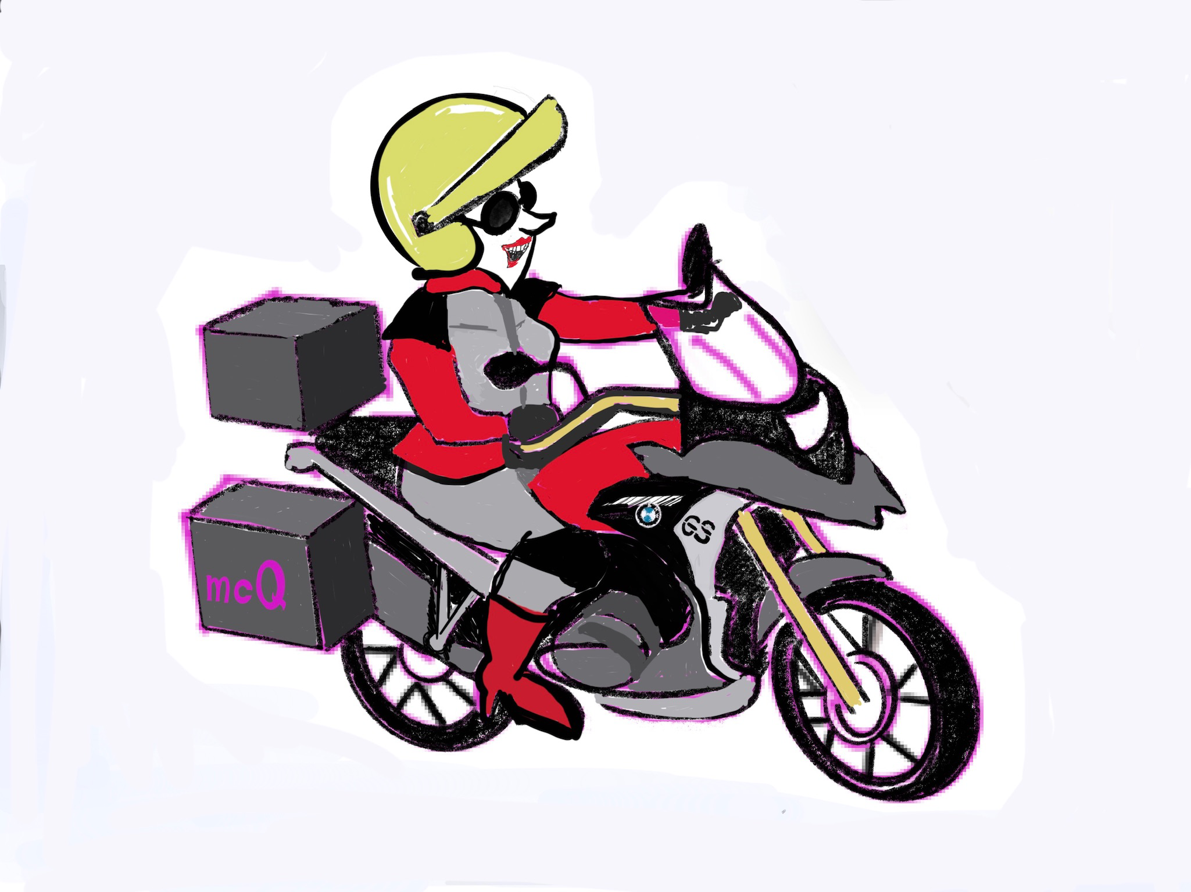
mcQ Riksträff 2020
Tillsammans på Distans

